Slide 1

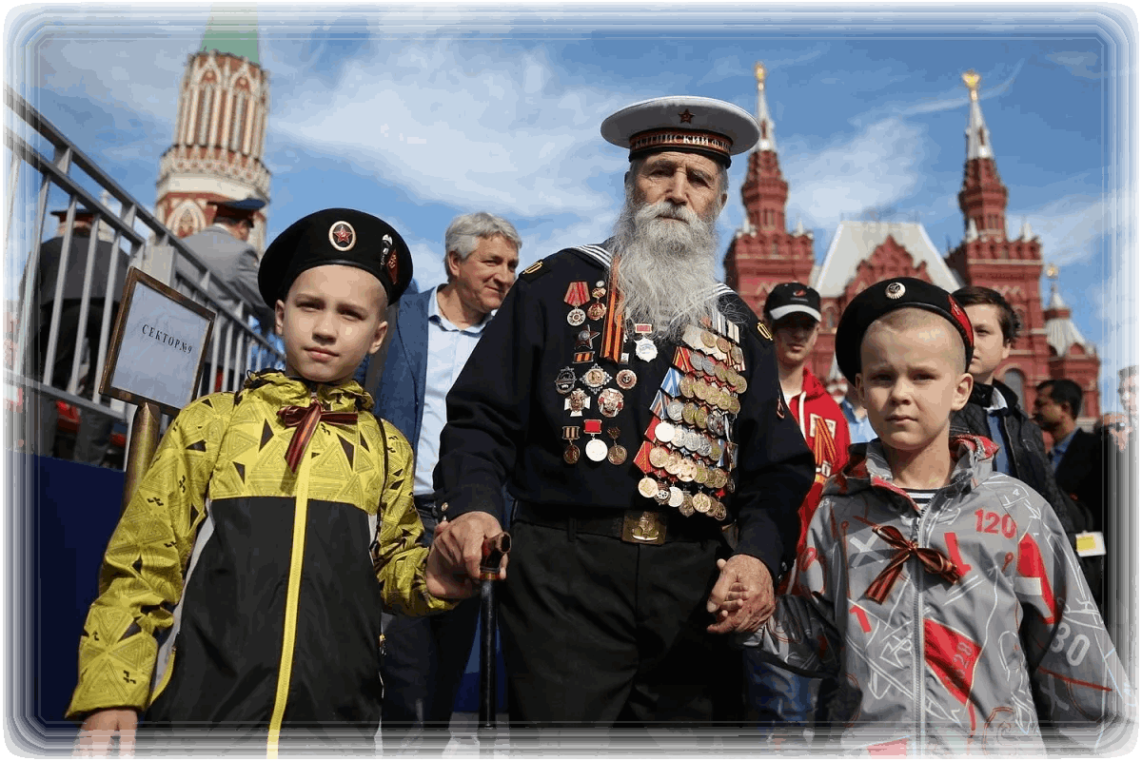
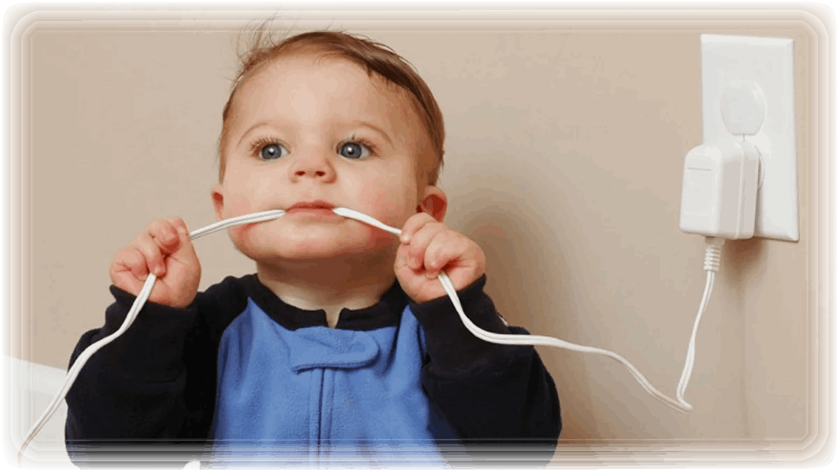
«Просвещенность - гарант безопасности мировоззрения детей и подростков в РД»
Министерство образования и науки Республики Дагестан
Презентация

Slide 2

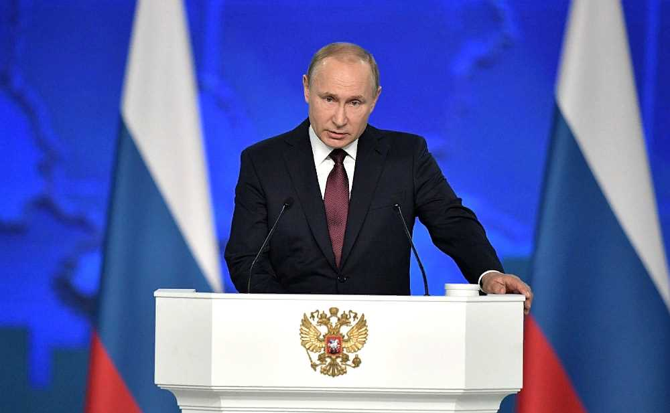
Владимир Владимирович Путин
Президент Российской Федерации
«Национальная идея Российской Федерации заключается в патриотизме. Для России высокие идеалы патриотизма имеют особую ценность, на них основана непобедимая сила духа нашего народа, которая не раз удивляла и восхищала весь мир. Чувство патриотизма — важнейшая часть общенациональной культуры, стержень нашей генетической памяти"

Slide 3
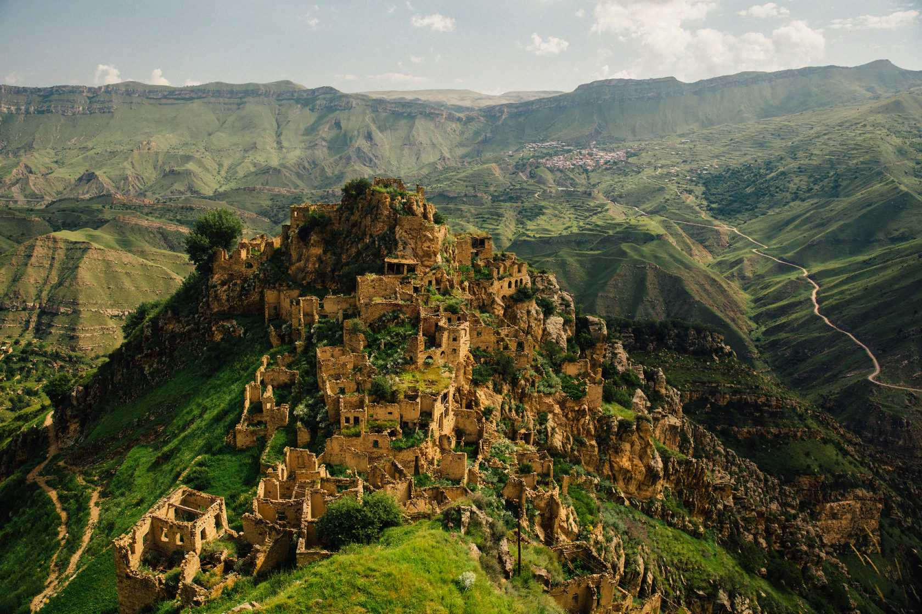
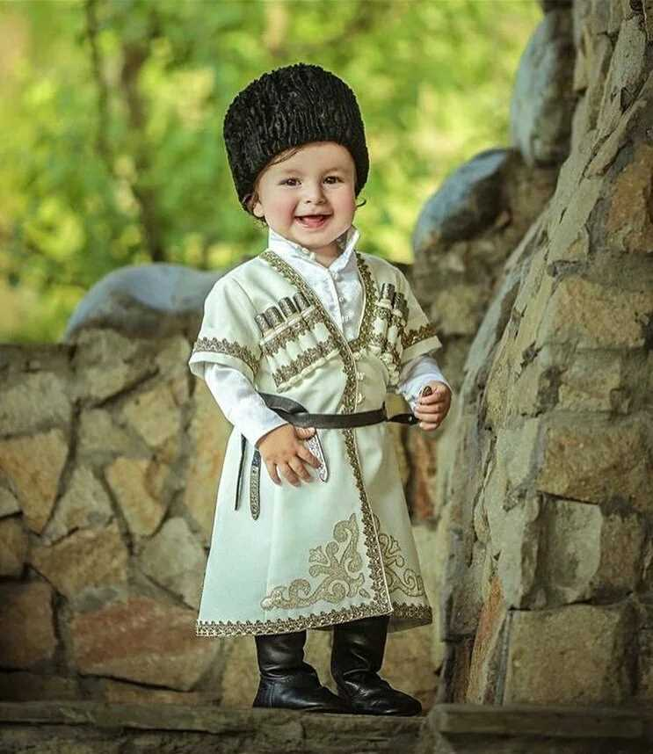
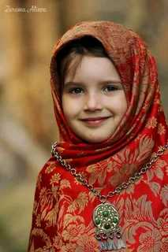
Патриотизм - любовь к Родине не может быть без знания о ней!
Мы постараемся немного рассказать вам в рамках данной презентации о нашей малой Родине – Республике Дагестан
Также поведаем о тех угрозах, которые могут вам навредить для того, чтобы вы остерегались их и жили в безопасности,
жили счастливо во благо своей семьи, Родины и будущего.

Slide 4
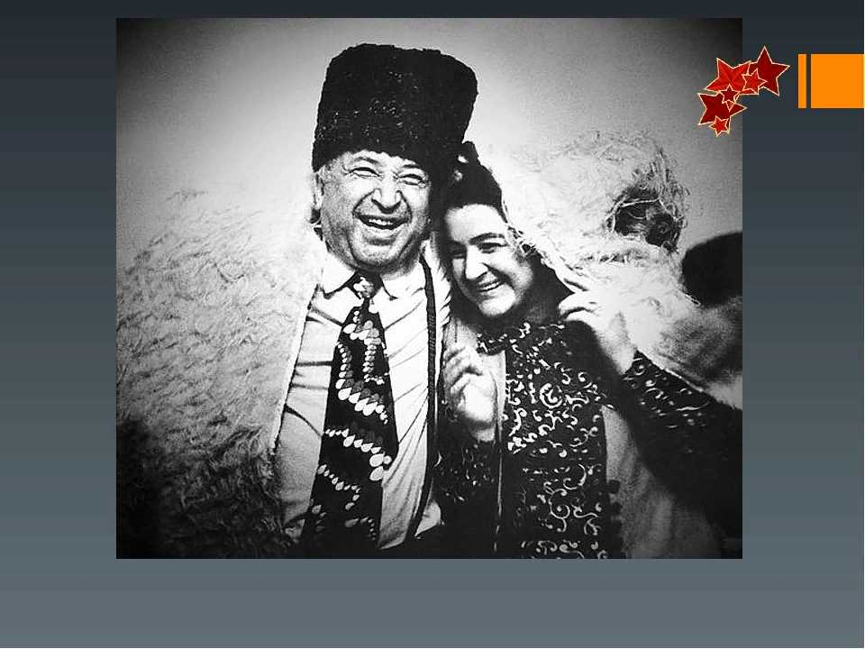
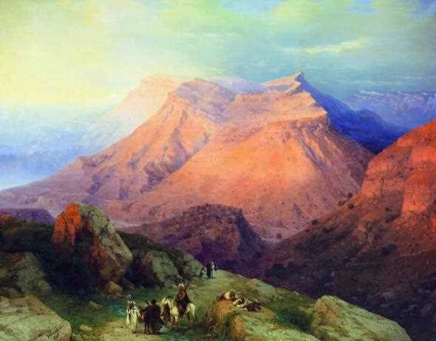
Расул Гамзатов – народный поэт Дагестана
стихи о Дагестане
Когда я, объездивший множество стран,
Усталый, с дороги домой воротился,
Склонясь надо мною, спросил Дагестан:
«Не край ли далекий тебе полюбился?»
На гору взошел я и с той высоты,
Всей грудью вздохнув, Дагестану ответил:
«Немало краев повидал я, но ты
По-прежнему самый любимый на свете.
Я, может, в любви тебе редко клянусь,
Не ново любить, но и клясться не ново,
Я молча люблю, потому что боюсь:
Поблекнет стократ повторенное слово.
И если тебе всякий сын этих мест,
Крича, как глашатай, в любви будет клясться,
То каменным скалам твоим надоест
И слушать, и эхом в дали отзываться.

Slide 5
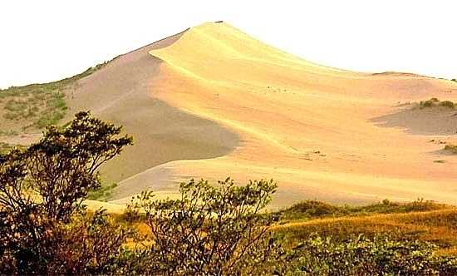
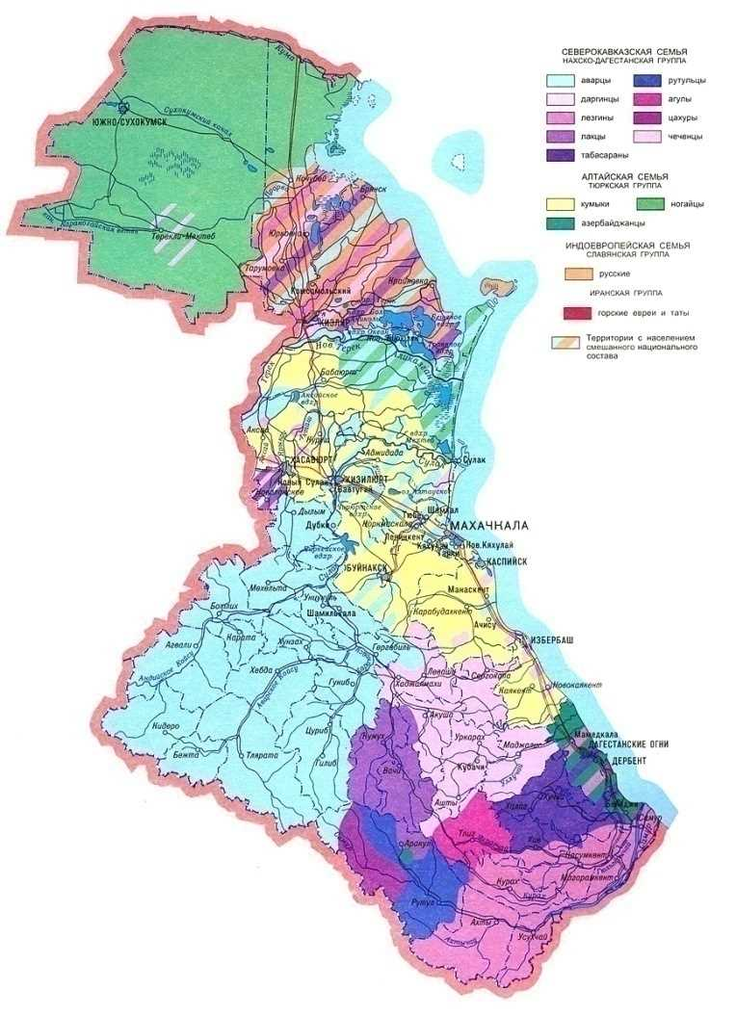
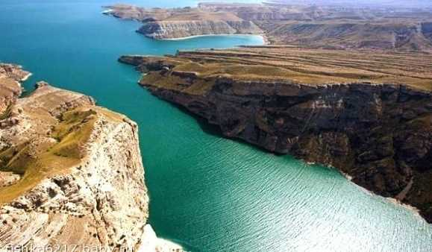
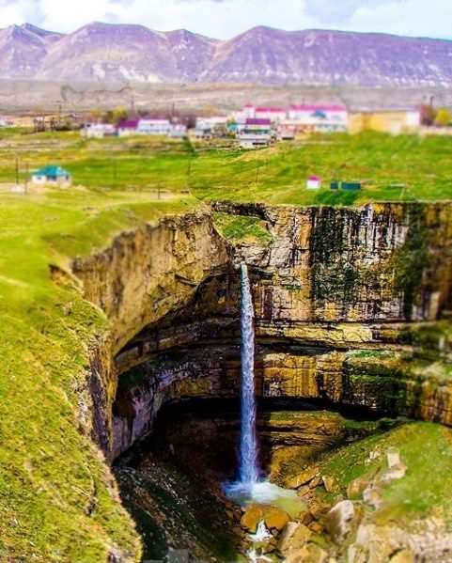
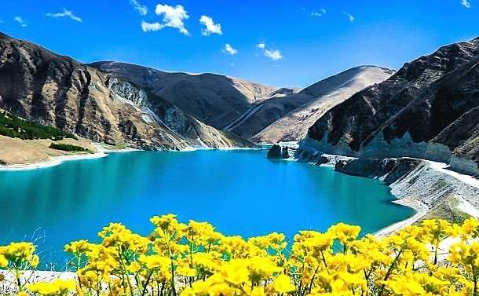
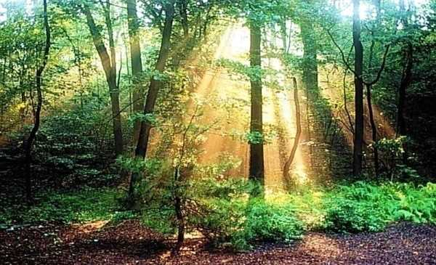
Природное великолепие и разнообразие Дагестана:
Бархан Сарыкум (260 м.) - самый большой в Евразии
Водопад Тобот (70 м.) - самый высокий однокаскадный водопад в Европе
Единственный в России субтропический лиановый лес в дельте реки Самур
Сулакский каньон, по глубине превышающий знаменитый Колорадский
Самое большое на Северном Кавказе горное озеро Казеной-Ам
Площадь - 50.3 тысяч м2
Население – 3 млн человек

Slide 6
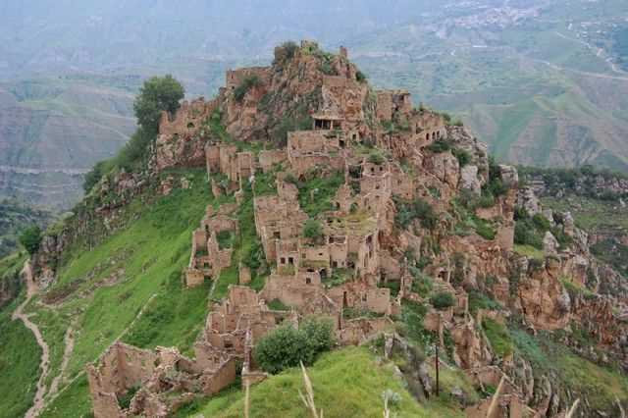
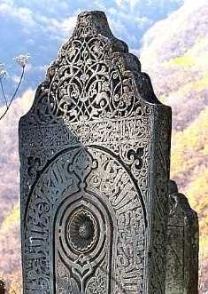
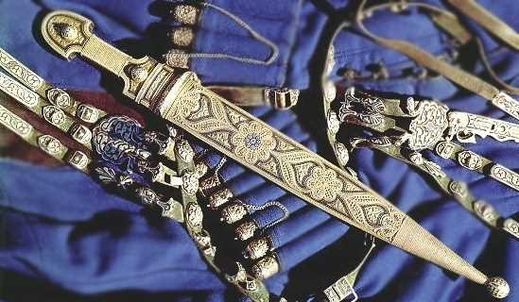
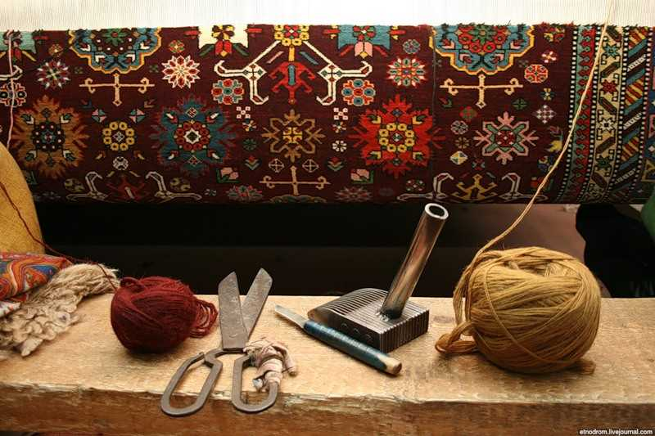
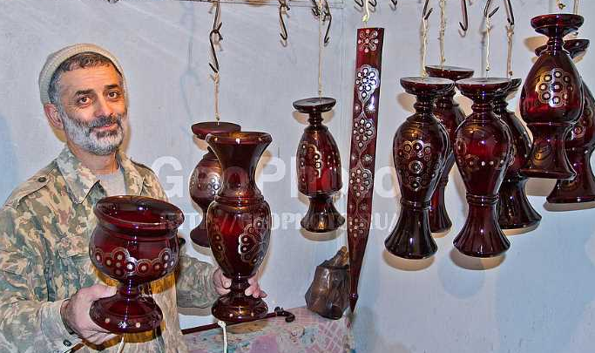
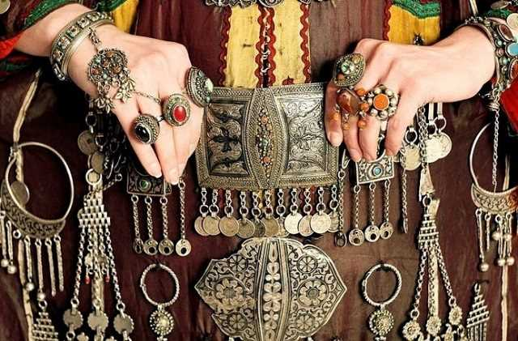
Искусство и промыслы
Оружейное дело, архитектура, резьба по дереву и камню
Ковроткачество, керамика Инкрустация по дереву Ювелирные изделия

Slide 7
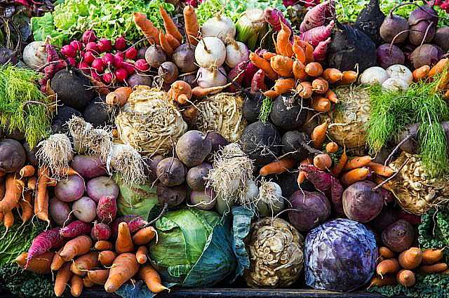
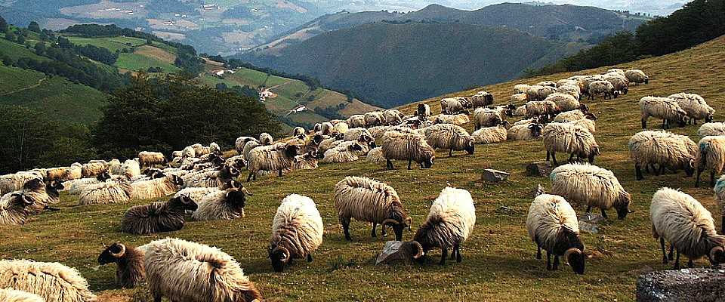
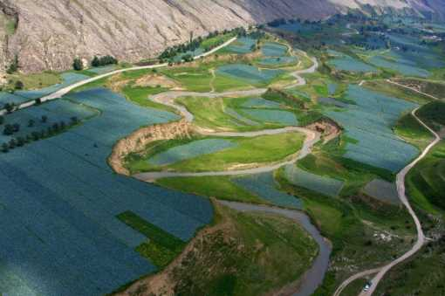
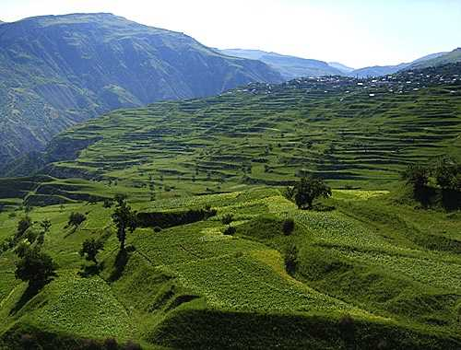
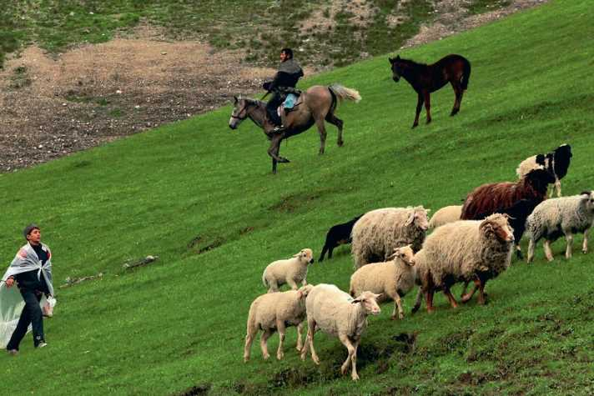
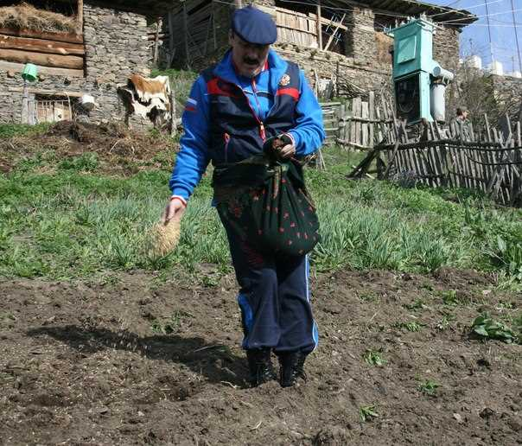
Экологически чистая продукция, ресурсы и производство

Slide 8
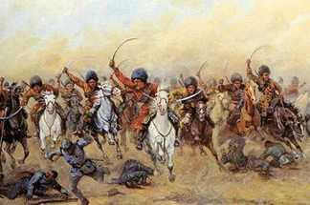
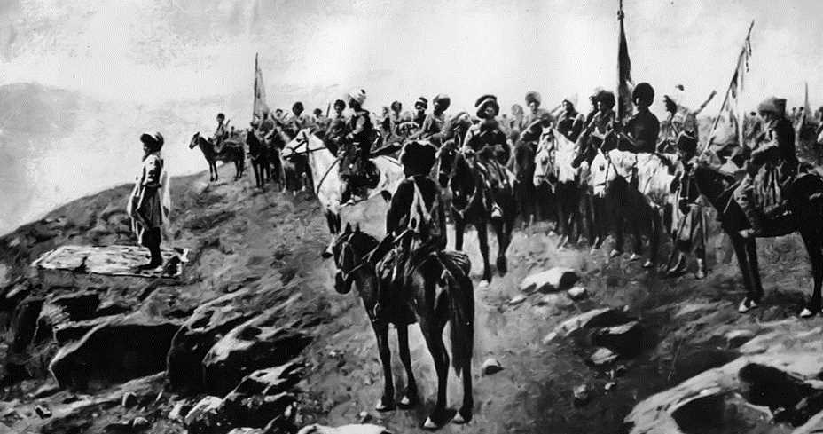
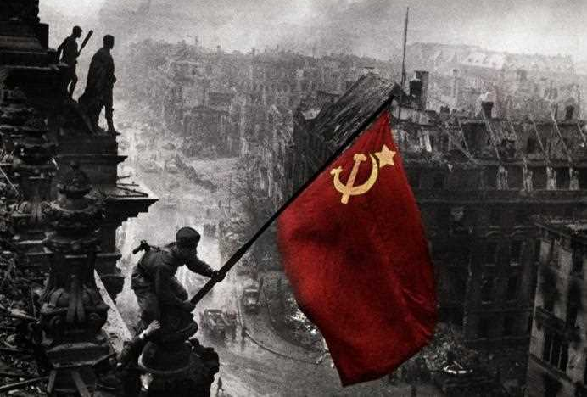
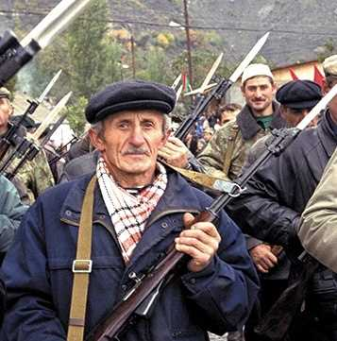
Военная история, которой стоит гордиться
Участие в 1-й Мировой войне
Конного полка «Дикая дивизия»
Кавказские войны за независимость
Отпор бандформированиям в 1999 году
Победа в Великой Отечественной войне 1941-1945 годов

Slide 9
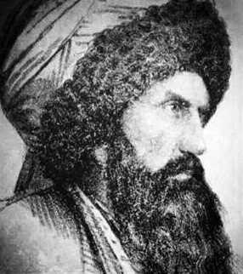

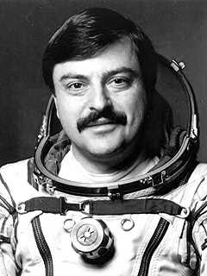
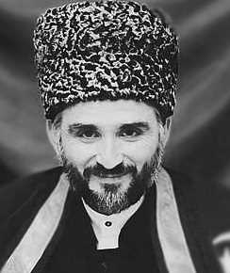
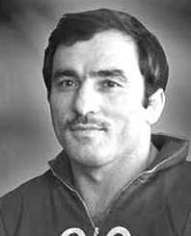
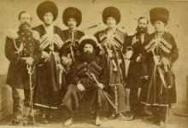
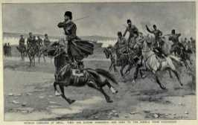
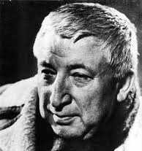
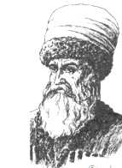

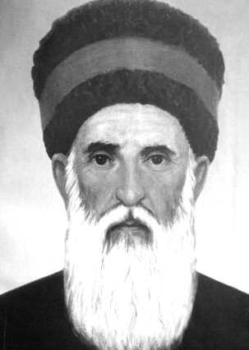
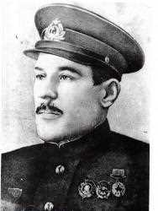
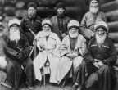
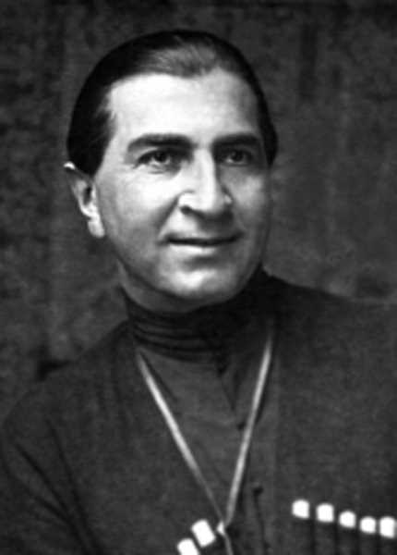
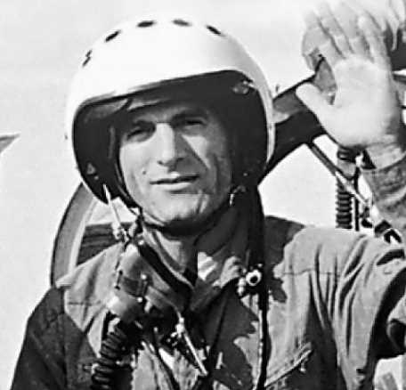

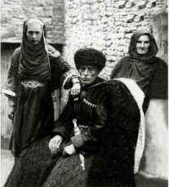
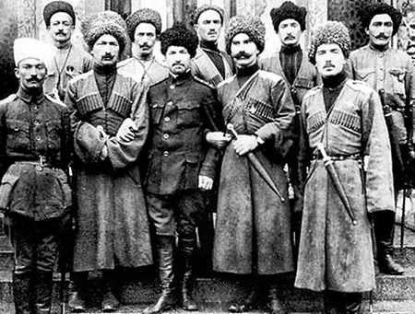
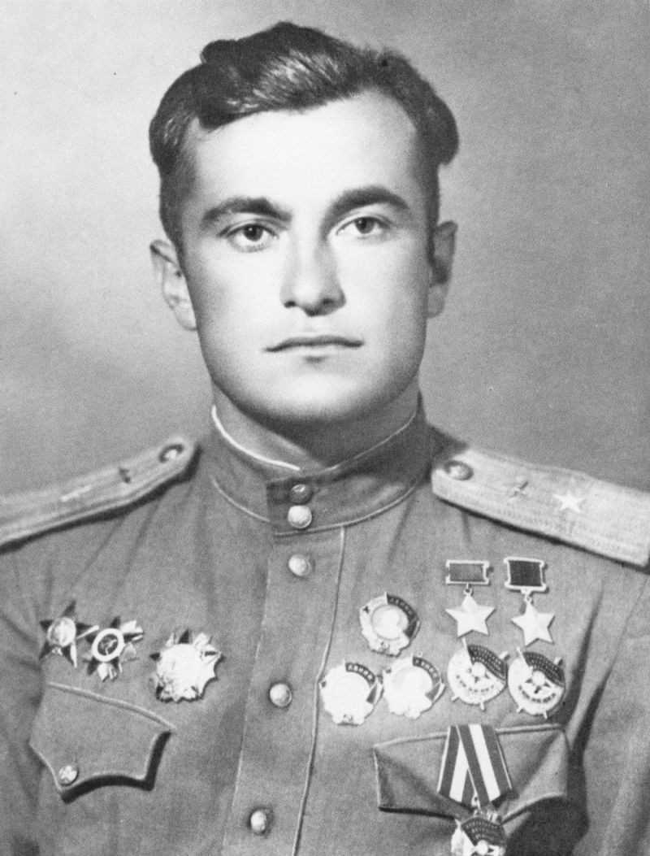
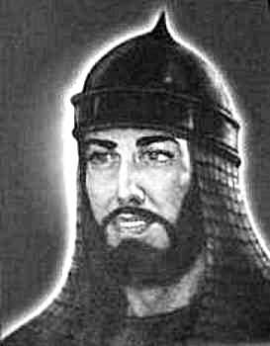
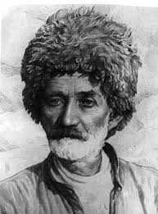
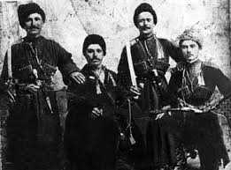

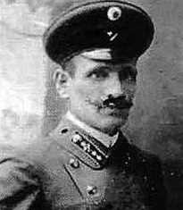




Образ Дагестанца в нашей памяти…

Slide 10












Герои есть и сегодня… и ты можешь стать героем!
В каждое столетие в Дагестане рождаются достойные личности, формирующие историю нашего края в различных сферах.

Slide 11

Время – самое ценное, что у нас есть
Я вспомнил детство!
Мои юные года,
Когда мы были вместе,
С друзьями со двора.
Смеялись и играли,
И было так легко.
Тогда не понимали,
Как будем далеко.
Ни за какие деньги мира мы не сможем купить
даже секунду прошедшего времени

Slide 12



Сегодня мы очень много времени проводим в Интернете
Глобализация
Всероссийский центр изучения общественного мнения:
Дети приучаются к смартфонам и планшетам уже с 2-ухлетнего возраста.
В среднем ребенок 5-ти лет проводит с гаджетом от 1 до 3 часов

Slide 13




В гаджетах сегодня:
- Порнография
- Популяризация и продажа наркотиков
- Идеология экстремизма
Неправильные мультфильмы
И все это в открытом доступе!

Slide 14


Родителям и учителям необходимо контролировать процесс пользования телефоном детей!
Если это социальные сети, нужно изучать подписки
После использования гаджета ребенком
необходимо изучить историю пользования
Телефон ребенка на личном пароле – опасность!

Slide 15


- Формирование протестных настроений
Вовлечение подростков в
несанкционированные митинги и протесты

Slide 16

Для справки!
За период с 1 января по 1 июля 2020 года в республике зарегистрировано 53 протестные акции, из них 33 политического характера с участием 8512 человек

Slide 17




Основная мысль идеологов протеста:
Страна богатая - народ живет бедно
Власть ворует у народа
Приводятся сравнения,
которые не могут человека
оставить равнодушным

Slide 18



Буквально 20-30 лет тому назад
Россия была такой же богатой
ОДНАКО:
Люди стояли в очереди за хлебом
В соседней Чечне шла жесточайшая война,
в ходе которой по разным данным погибли
около 25 тысяч мирных жителей,
в том числе женщины и дети

Slide 19




Сегодня мы:
Вовремя получаем:
- заработную плату,
- пенсии,
- социальные выплаты
Едим все, что захотим
Стоим в пробках из иномарок

Slide 20



Живем в условиях рыночной экономики
Каждый из нас может придумать
и реализовать бизнес-проект
Может найти работу
и вести достойную жизнь

Slide 21

Безусловно, не все идеально и есть к чему стремиться в нашей стране как, в прочем, и в других странах

Slide 22


Для решения любой проблемы необходимо выявить первопричину
Можно бесконечно черпать воду из лодки,
но лучше найти пробоину и залатать ее!
Необходимо определить причину,
по которой молодые люди в определенный этап
своей жизни решают взять в руки оружие

Slide 23




Что заставляет молодых, симпатичных, энергичных
и полных жизнью молодых людей
брать в руки Калашников и стрелять в людей?
Деньги? Психология? Любовь? Социальное неравенство?
Что объединяет сына бизнесмена,
полицейского, таксиста и чиновника?

Slide 24



Идеология!
Никакая меркантильная цель не может заставить молодого человека отправиться, оставив свою семью и родину, в зону боевых действий, где он может испортить свое здоровье или лишиться жизни.

Slide 25

Постулаты идеологии экстремизма:
Мусульманин должен жить в шариатском государстве
Он должен делать все возможное для установления исламского
государства, в том числе и прибегать к террористическим методам
В противном случае Всевышний им не будет доволен
Действия, направленные на установление шариата, называются джихадом
Человек, погибший на джихаде, - шахид, мученик,
он будет удостоен высокой степени в раю

Slide 26

В итоге в голове у молодых людей зарождается такой термин!
А что он означает…

Slide 27

Если нашу молодежь обманывают, необходимо донести до нее истину
Если кто-то не знает математику, то ему легко можно доказать, что 2+2=8
Каждому молодому человеку необходимо дать
определенные знание о религии
чтобы его не могли обмануть,
втянув в экстремистскую деятельность
Отсутствие у молодежи знаний о своей религии
- это основное оружие идеологов экстремизма!

Slide 28

Какое же конкретно знание необходимо дать молодежи,
для того чтобы огородить ее от возможного попадания
под влияние радикалов?

Slide 29





Конституция Российской Федерации. Глава 2. статья 26.
Каждому гарантируется свобода совести, свобода вероисповедания, включая право исповедовать индивидуально или совместно с другими любую религию или не исповедовать никакой, свободно выбирать, иметь и распространять религиозные и иные убеждения и действовать в соответствии с ними.
Мусульмане в России имеют право:
Совершать намаз
Соблюдать пост
Выплачивать закат
Совершать паломничество
Обучаться своей религии

Slide 30

В таком государстве мусульманам запрещает шариат
прибегать к каким-либо протестным действиям!

Slide 31





Также очень важно дать молодежи понимание того, что такое джихад. Ведь этим термином умело манипулируют идеологи экстремизма.
Вот, как джихад преподносят идеологи терроризма:

Slide 32






Джихад на самом деле - это усердие в благом деле
Помощь слабым
Содержание семьи
Уважение к родителям
Поиск знаний
Борьба с пороками
Помощь малоимущим

Slide 33


Что касается военных действий, то они в исламе подразумеваются
лишь как оборонительные, а понятие наступательного джихада существует только в той относительной ситуации, когда война объявлена и враг готов напасть и ты его опережаешь.
«أُذِنَ لِلَّذِينَ يُقَاتَلُونَ بِأَنَّهُمْ ظُلِمُوا ۚ وَإِنَّ اللَّهَ عَلَىٰ نَصْرِهِمْ لَقَدِيرٌ»
Смысл: «Тем, которые подвергаются нападению, дозволено сражаться, защищая себя от насилия. Воистину, во власти Аллаха помочь им»
Пророк Мухаммад проповедовал ислам в течение 23 лет. Из них в совокупности в военных походах провел 2 месяца. В этот период с обеих сторон погибло 251 человек, тогда как за 5 лет, Вторая мировая война унесла жизни 54 000 000 человек.

Slide 34

После совершенных терактов по мировым СМИ передают:
«исламские террористы захватили детей, взорвали дом…»
У населения искусственно формируется мнение о том, что ислам есть зло!
Нас призывают к совершению действий,
которые внушают страх и уносят жизни мирных жителей
Каспийск – 1996 г.
Буйнакск – 1999 г.
Волгодонск - 1999 г.
Москва – 1999 г.
Беслан – 2004 г.
Волгоград – 2013 г.
Грозный – 2014 г.
Сенай – 2015 г.

Slide 35


Все эти насильственные действия приводят к исламофобии во всем мире, вызывая отторжение и страх даже от внешнего вида и атрибутики мусульман

Slide 36


Наркомания
Возможно когда-то кто-то вам предложит
попробовать какой-либо вид наркотика
Вы обязаны знать! попробовав один раз,
вы можете больше никогда не вернуться
к прежней жизни
И стать наркоманом

Slide 37

Формирование ложных жизненных установок
Крут тот, кто-
богат и популярен?

Slide 38


Круто быть образованным
Проводите время в библиотеке
Хотя бы полчаса в день
Погрузитесь в учебу, станьте экспертом своего дела

Slide 39


Круто быть спортивным
10 подтягиваний каждый день
Бег в неделю раз

Slide 40


Круто быть честным
Лжец не заслуживает уважения
Когда вы лжёте - вы об этом знаете

Slide 41



Круто быть воспитанным
Тревожится за сына постоянно,
Святой любви великая раба.
По-русски «мама», по-грузински «нана»
И по-аварски — ласково «баба».
дружба
Учитель достоин уважения

Slide 42
Спасибо за внимание
Обещаю, что буду стараться руководствоваться
теми постулатами, которые были озвучены

